Slide 1


ДЕКОРАТИВНЫЕ ИНТЕРЬЕРНЫЕ ПАНЕЛИ
Leads

Slide 2
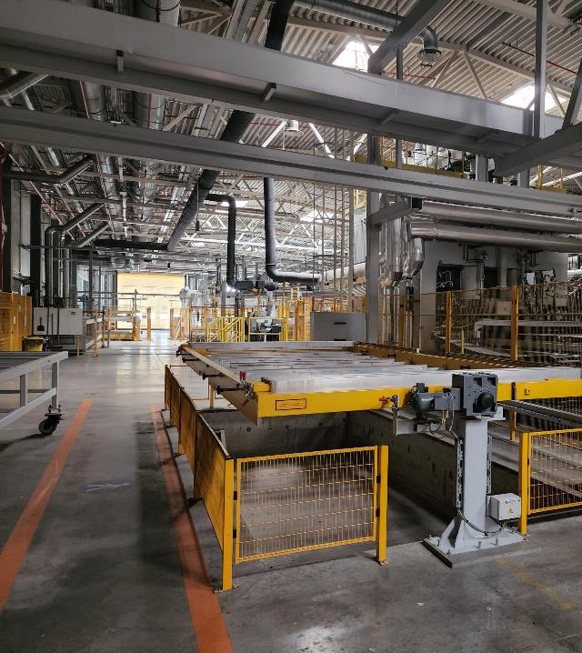
ТЕХНОЛОГИЯ
ПРОИЗВОДСТВА
Предполагает использование специальньного оборудования, позволяющего создавать равномерные и точечные попадания пресспластины в текстуру декора, выполняемой на новой линии ламинирования - КТ5.
01
02
С помощью искусственного интеллекта создан алгоритм создания прессформ под каждый декор, чтобы рисунок и тиснение были выполнены в регистр.
Совместная работа проводилась одновременно с производителями пресспластин и производителей меламиновой пленки.
03

Slide 3
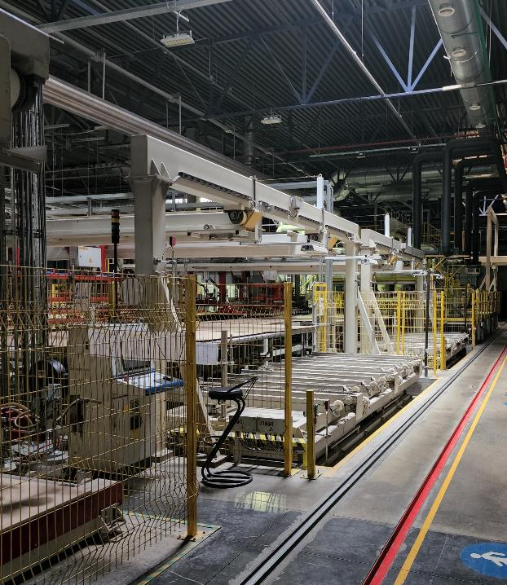
ЭТАПЫ ТЕХНОЛОГИИ
ПРОИЗВОДСТВА
ПОДГОТОВКА МАТЕРИАЛА:
Выбор подходящего типа декоративной интерьерной панели с необходимыми характеристиками плотности, толщины и качества поверхности.
В нашем случае влагостойкая плита повышенной плотности 680кг/м3, что позволяет расширить не только сферы применения, но и делает данный продукт комфортным для постобработки.
РАЗМЕТКА:
На бумаге нанесены отметки указанием расположения для синхронного прессования в регистр это ключевой этап производства.
Нами используется лазерная технология для точной разметки. На бумаге наносится по периметру 6 отме-ток.

Slide 4

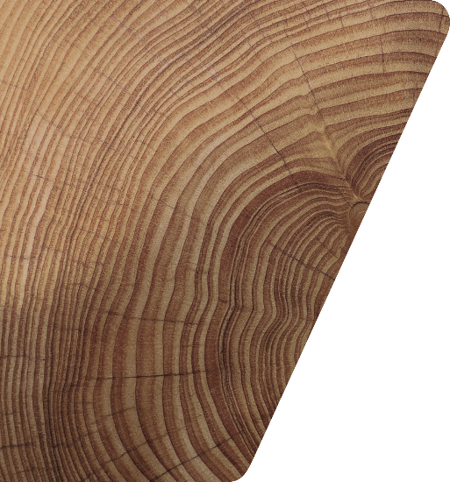
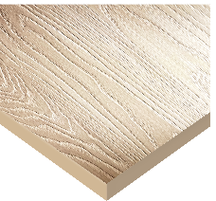
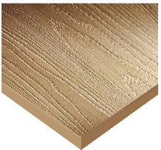
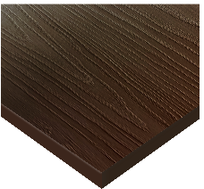
| 3 декора Глубина 170-200 мкм
D.350.W06 Дуб
Ялтинский Имбирный
D.351.W06 Дуб
Ялтинский Мускатный
D.528.W06 Дуб
Ялтинский Трюфельный

Slide 5
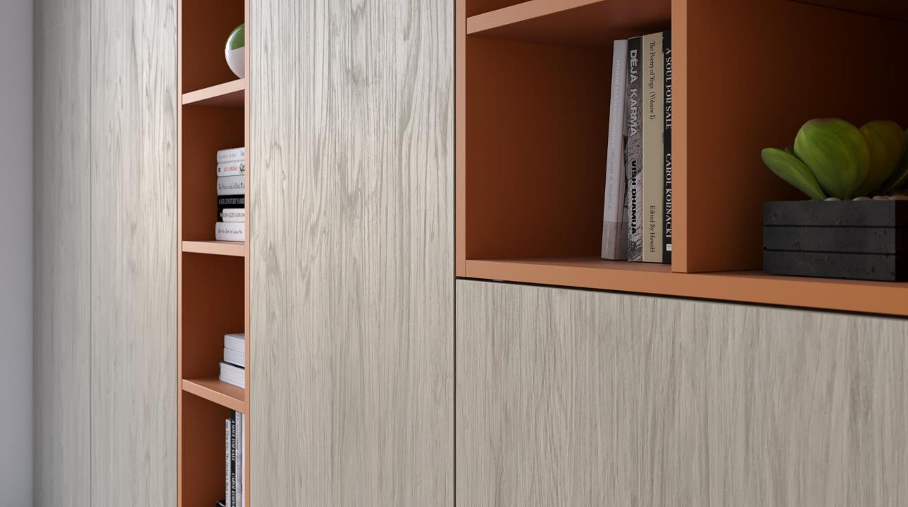

Slide 6
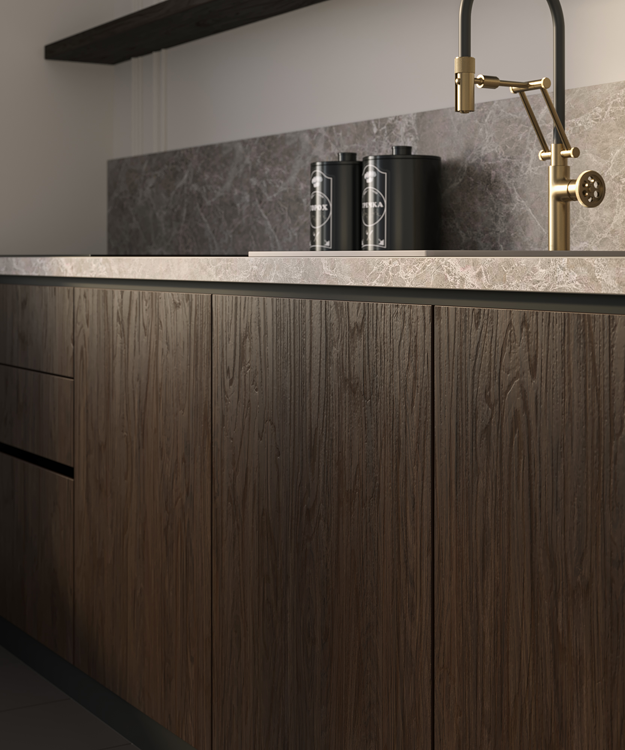
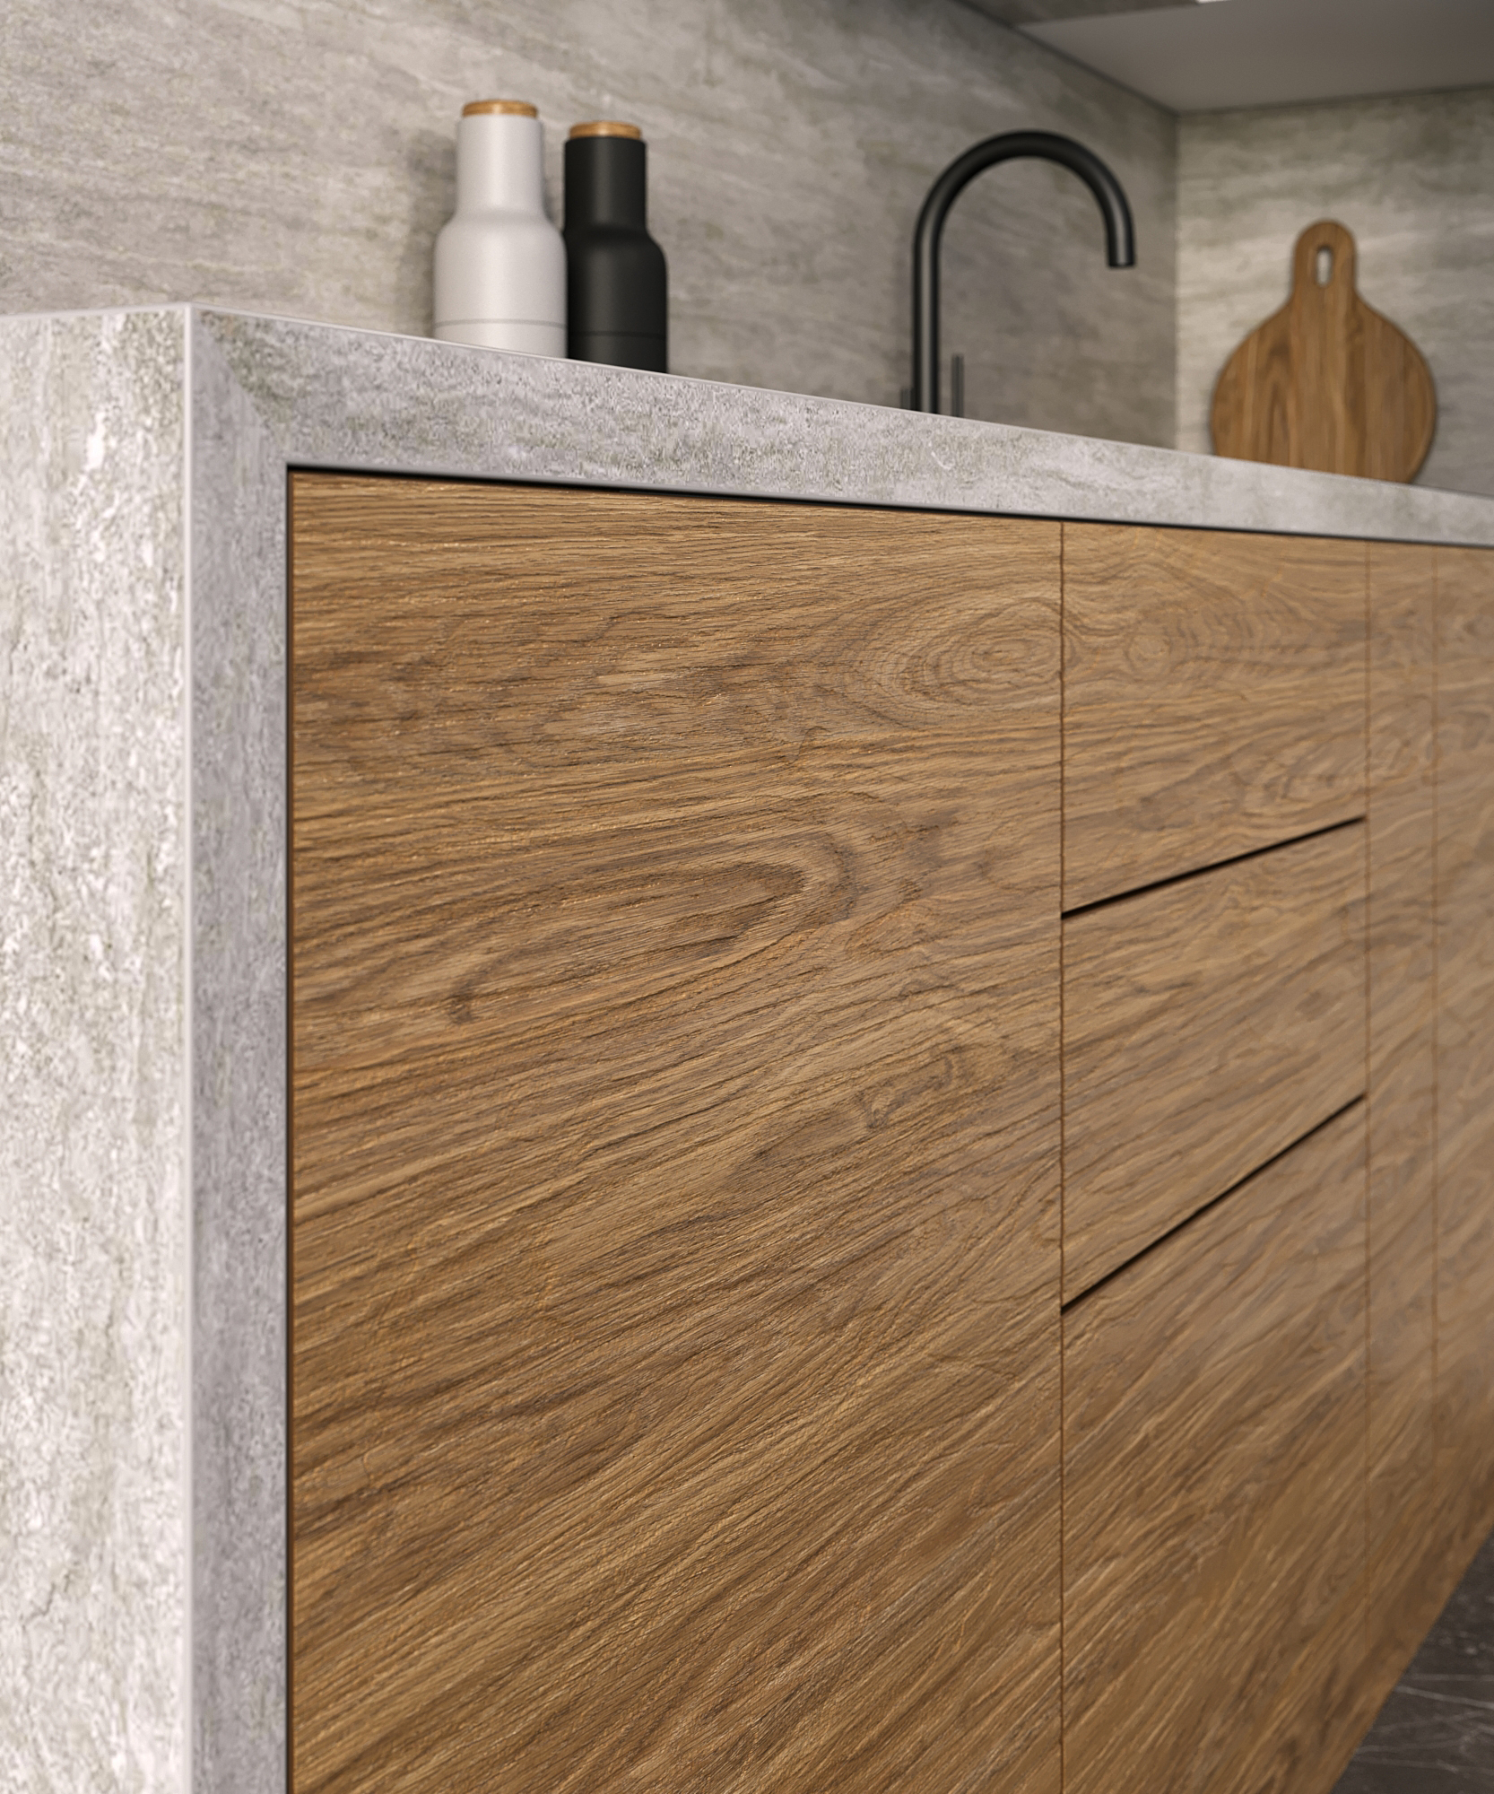

Slide 7


www.extravert.ru

Slide 8

#яркий #надежный #открытый #ритмичный #уверенный #взаимный #экологичный #пространственный #творческий #пульсирующий
ЗАРЯЖАЙТЕСЬ НОВЫМИ ИНТЕРЬЕРНЫМИ ИДЕЯМИ ВМЕСТЕ С

